Slide 1
Android 警务通项目案例

Slide 2
需求分析
公安行业具有移动，突发，紧急性强的行业，为了应对巨大变化，特别对信息实时情况，有很高的要求。
在逃人员、常住人口、车辆违规等信息的共享。

Slide 3
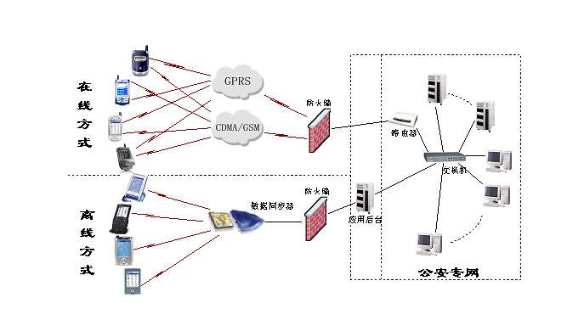
警务通物理结构图

Slide 4
技术架构图
PC
IE浏览器方式
公安部数据库中心
Mysql
Web服务器
J2EE/Tomcat
手持设备
Android手机

Slide 5
系统包设计
包名称 | 包描述
com.*.util | 工具包
com.*.mp.location | GPS定位功能包
com.*.mp.infocollect | 信息采集包
com.*.mp.infoquery | 信息查询包
com.*.mp.fileupload | 文件上传包
com.*.mp | Activity类

Slide 6
数据库设计
系统用户表 usertabl
在逃人口表 escapedpeopletbl
机动车违章信息表vehicleinfotbl
上传文件表uploadfiletbl
数据库的名字 police_db

Slide 7
系统用户表 usertabl
表名称 | 数据类型 | 大小 | 说明
id | integer | 11 | 主键，自动
username | varchar | 20 | 用户名
password | varchar | 20 | 密码

Slide 8
在逃人口表 escapedpeopletbl
表名称 | 数据类型 | 大小 | 说明
id | integer | 11 | 主键，自动
name | varchar | 20 | 名字
gender | varchar | 20 | 性别
age | varchar | 20 | 年龄
idno | varchar | 50 | 身份证号码
address | varchar | 100 | 籍贯
crimerecord | varchar | 500 | 犯罪记录
pic | varchar | 300 | 照片路径

Slide 9
机动车违章信息表vehicleinfotbl
表名称 | 数据类型 | 大小 | 说明
id | integer | 11 | 主键，自动
name | varchar | 20 | 姓名
idno | integer | 20 | 身份证信息
license | integer | 20 | 车牌照号码
createTime | varchar | 30 | 该记录添加时间
faultRecord | vachar | 300 | 违章记录
penally | double | 15 | 处罚金

Slide 10
上传文件表uploadfiletbl
表名称 | 数据类型 | 大小 | 说明
id | integer | 11 | 主键，自动
uploadTime | varchar | 20 | 上传时间
fileDesc | varchar | 200 | 文件描述
filePath | varchar | 100 | 文件保存路径

